Slide 1
La cascade
La cascade

Slide 2
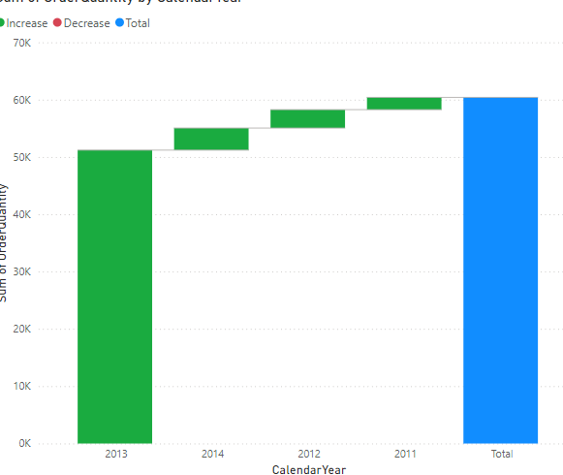
La cascade
Ajoutez une cascade à la scène et essayez de représenter la quantité de ventes en l'ajoutant à l' axe Y et à l'année civile de DimDate dans la catégorie

Slide 3
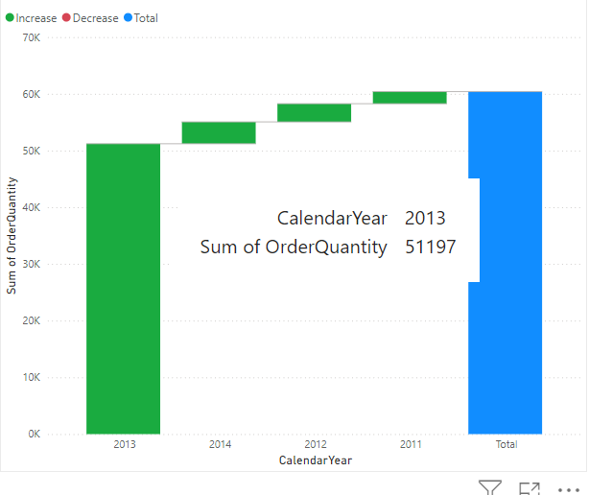
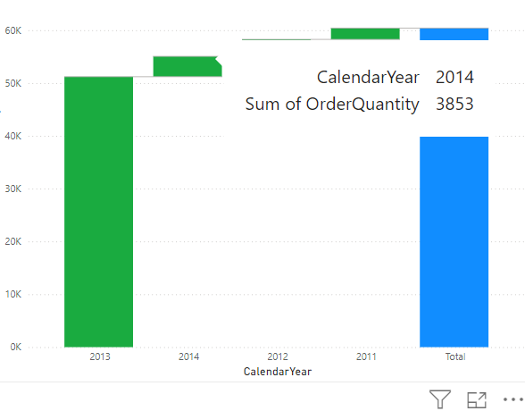
La cascade
Essayer en survolant les rectangles , il y en a deux catégories de rectangles , il y a des vers et il y a est un seul qui est bleu et ça représente le total

Slide 4
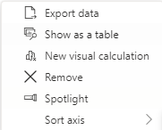
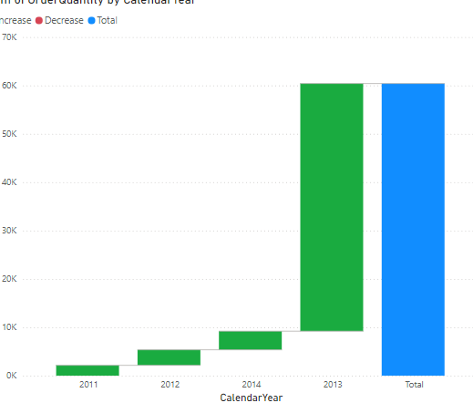
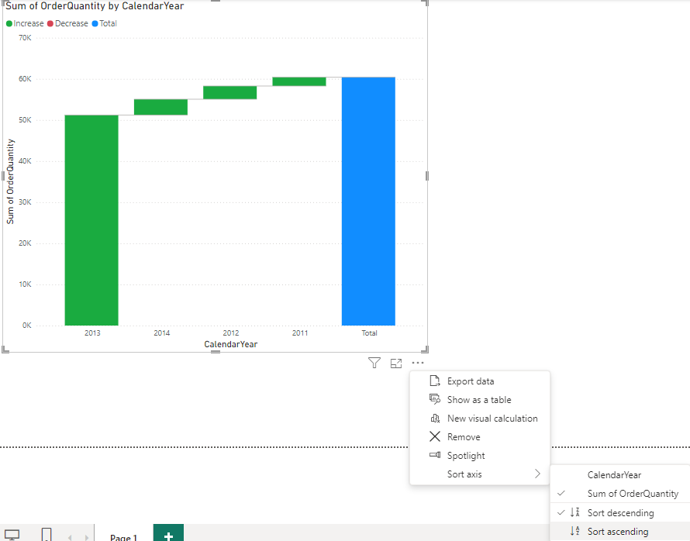

La cascade
Cliquez sur Plus d'options et modifiez l'ordre des années, puis les quantités vendues

Slide 5
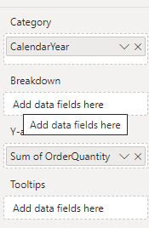
La cascade
Notez la présence du paramètre Breakdown dans la section champs

Slide 6
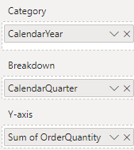
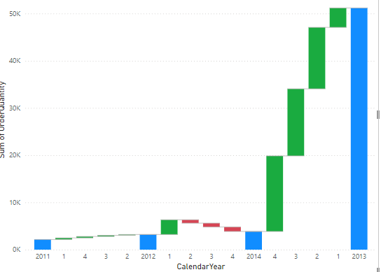
La cascade
Ajouter le CalendarQuarter du DimDate à le paramètre Breakdown et notez la participation de chaque trimestre à la croissance des ventes

Slide 7
La cascade
En cas d'existence d' amortissements la couleur des rectangles passe au rouge
Calendrier de remplacementTrimestre avec CalendrierSemestre et essayer d' analyser les données

Slide 8
Merci
Merci

